Slide 1
Осенние
явления природы

Slide 2
Осенние
месяцы

Slide 3
Опустел наш школьный сад,
Паутинки вдаль летят,
И на южный край земли
Потянулись журавли,
Распахнулись двери школ.
Что за месяц к вам пришёл?

Slide 4
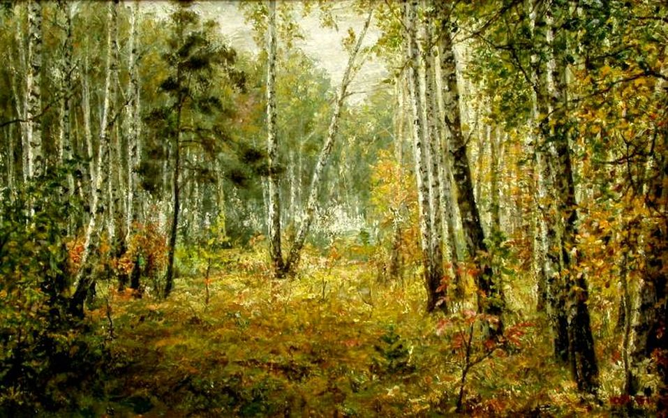
СЕНТЯБРЬ

Slide 5
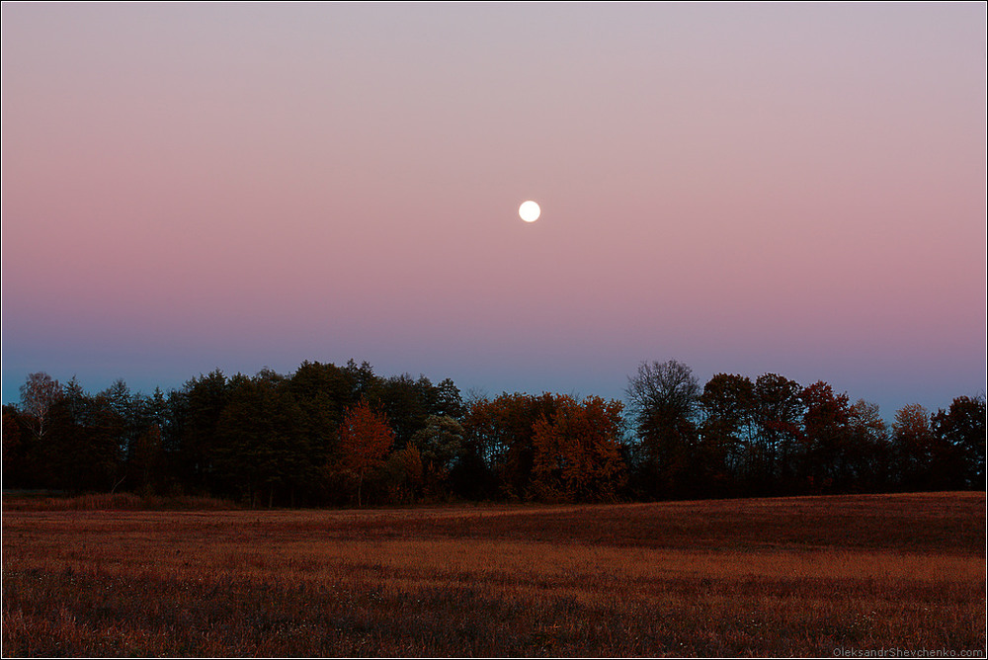
Сентябрь – первый месяц осени.
В старину его называли Хмурень из-за раннего наступления сумерек.

Slide 6
Всё мрачней лицо природы,
Почернели огороды,
Оголяются леса,
Молкнут птичьи голоса,
Мишка в спячку завалился.
Что за месяц к вам явился?

Slide 7
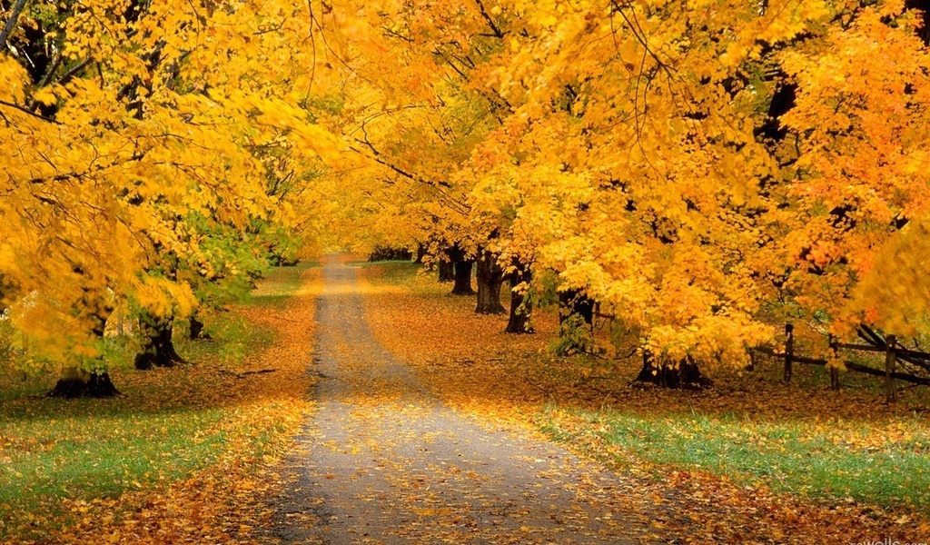
ОКТЯБРЬ

Slide 8
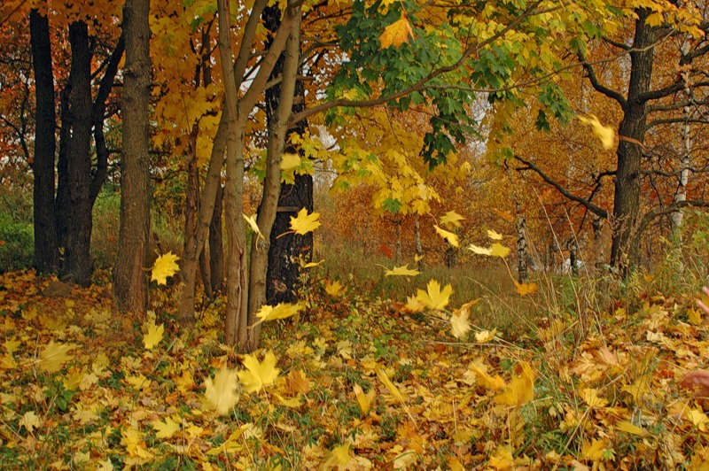
В октябре лист с деревьев облетает, кружится, недаром зовут его листопадником.

Slide 9
Поле чёрно-белым стало,
Падает то дождь, то снег,
А еще похолодало,
Льдом сковало воды рек,
Мёрзнет в поле озимь ржи.
Что за месяц подскажи?

Slide 10
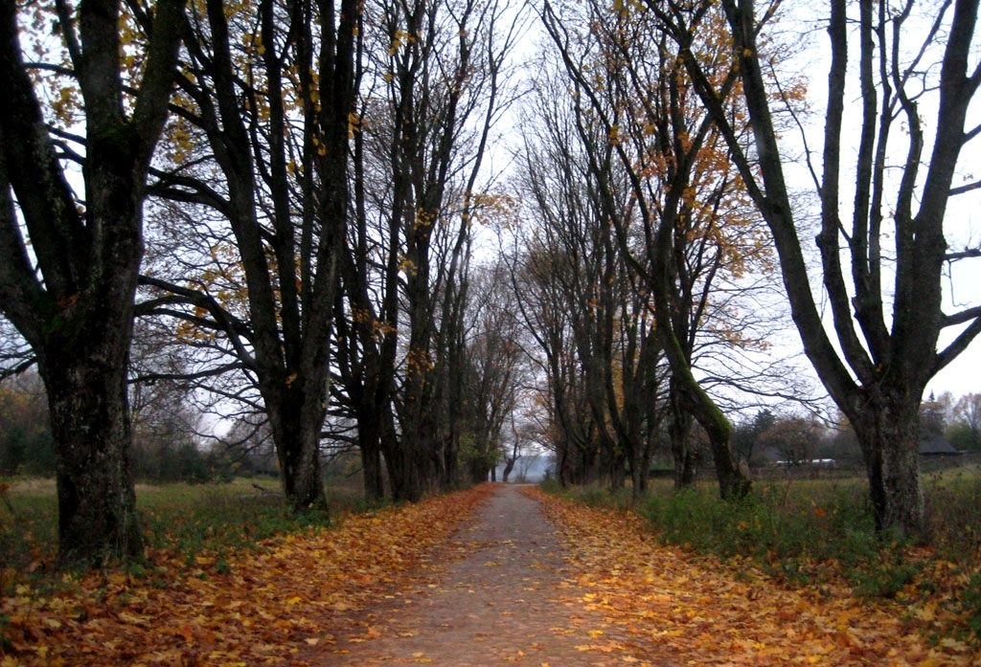
НОЯБРЬ

Slide 11
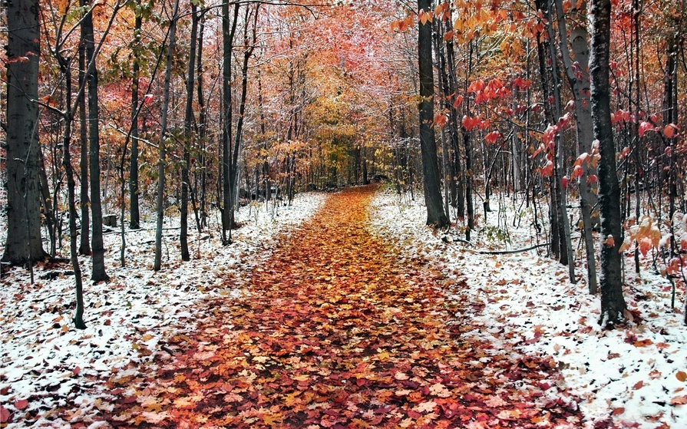
Ноябрь - ворота зимы.
«Зиме – родной батюшка», - так величают ноябрь.

Slide 12
Осенние явления
природы
(в загадках)

Slide 13
Листья желтые летят,
Падают, кружатся,
И под ноги просто так
Как ковер ложатся!
Что за желтый снегопад?
Это просто ...

Slide 14
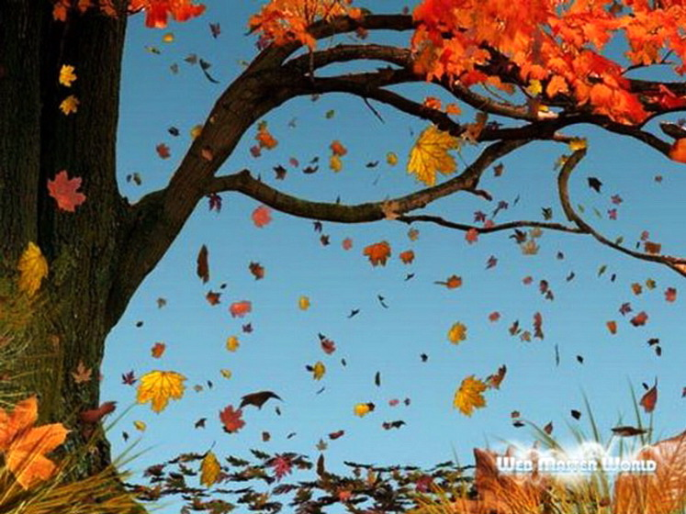
ЛИСТОПАД

Slide 15
Тучи нагоняет,
Воет, задувает.
По свету рыщет,
Поет да свищет.

Slide 16
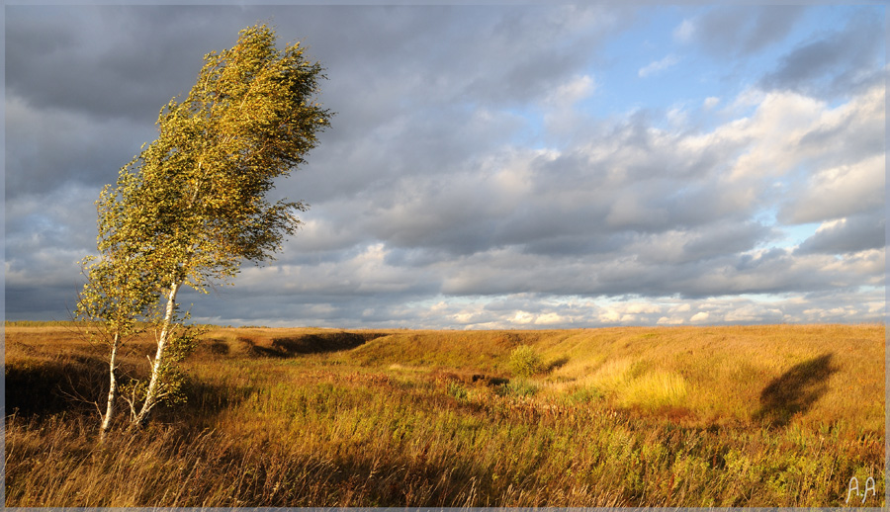
ВЕТЕР
Осенью часто дуют холодные ветры

Slide 17
Кто всю ночь по крыше бьёт
Да постукивает,
И бормочет, и поёт, убаюкивает?

Slide 18
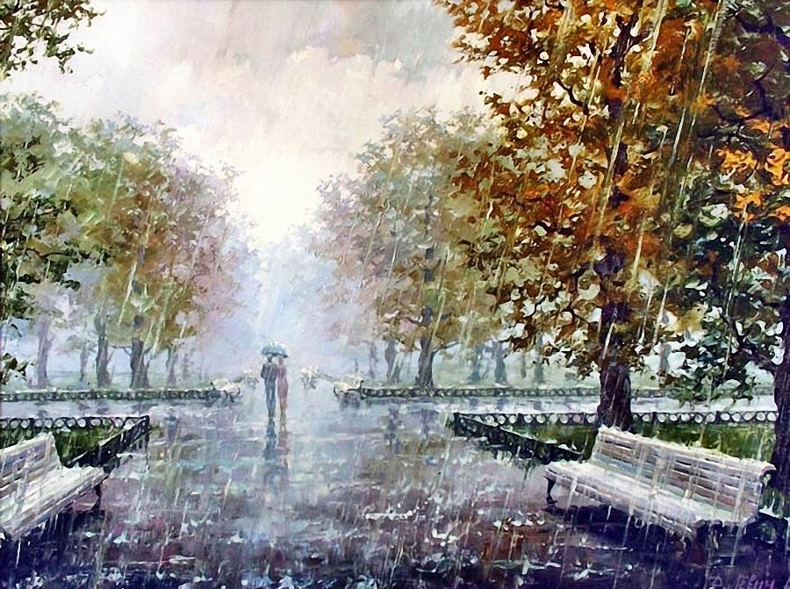
ДОЖДЬ
Осенние дожди мелкие, затяжные, холодные.

Slide 19
Седой дедушка у ворот Всем глаза заволок.

Slide 20
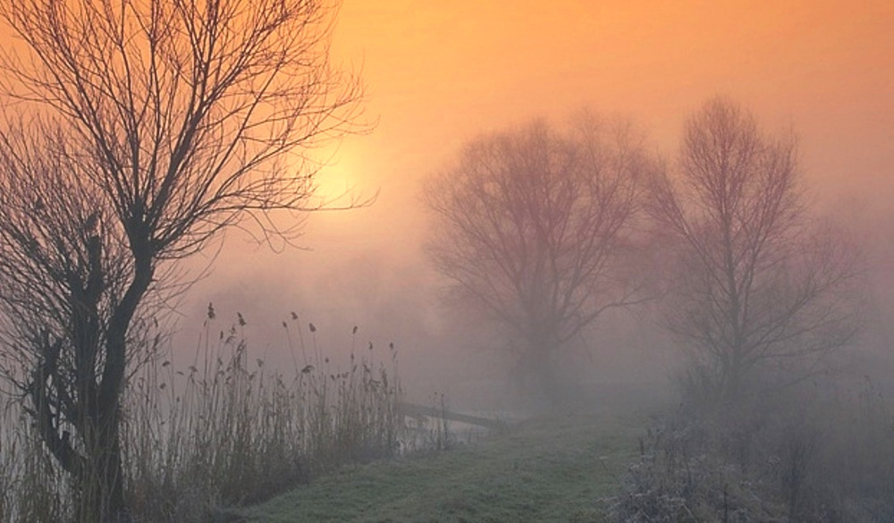
ТУМАН
По утрам над водоемами расстилаются густые туманы.

Slide 21
Не колючий, светло-синий
По кустам развешан…

Slide 22
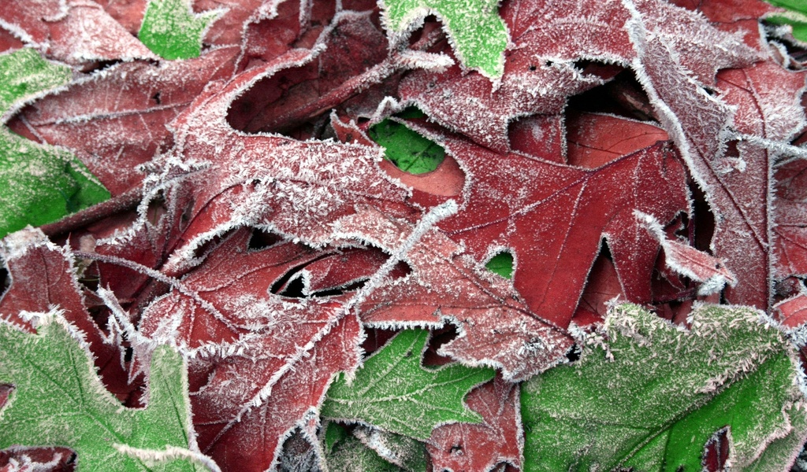
ИНЕЙ

Slide 23
В октябре пока тепло,
А на лужице - стекло.
Ведь холодной ночью звездной
Наша лужица подмерзла,
Сразу стала интересней:
На стекло ступи - и треснет!

Slide 24
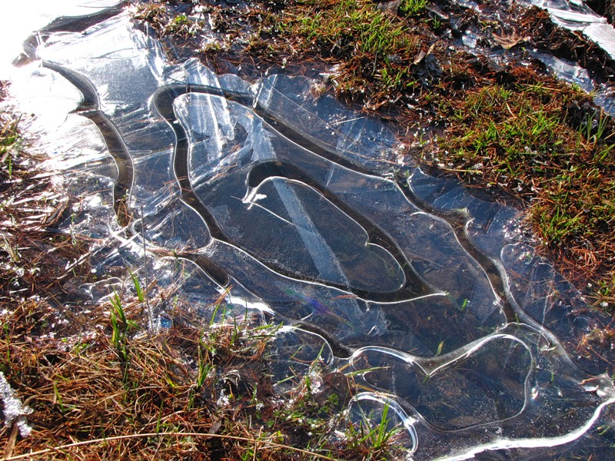
ЛЕД
Поздней осенью часты ЗАМОРОЗКИ.

Slide 25
МОЛОДЦЫ!

